Slide 1
БЕССМЕРТНАЯ СЛАВА «ВАРЯГА»
Подготовила Кондратюк Е.С.,учитель начальных классов

Slide 2
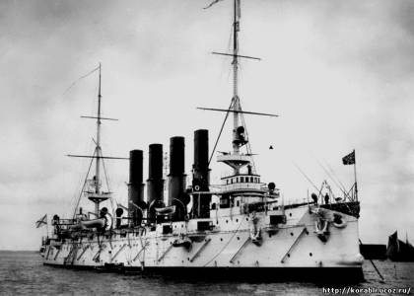

Slide 3
Более 300 лет назад по указу Петра Великого на русских кораблях был впервые поднят Андреевский флаг. С тех пор в историю флота вписано немало героических страниц, но крейсер «Варяг» отказавшийся спустить стяг перед огромной вражеской эскадрой в 1904 году навсегда остался в памяти людей самым ярким символом бесстрашия, самопожертвования и воинской доблести.

Slide 4
А началась история этого корабля более 100 лет назад в 1898 году в американском городе Филадельфия. Легкий бронепалубный крейсер «Варяг» был построен в США по заказу русского морского министерства. Местом строительства корабля была избрана верфь компании «American Company William Cramp & Sons» в городе Филадельфия на реке Делавэр. Стороны подписали контракт 11 апреля 1898 года. Выбор этой судостроительной компании был не случаен. Завод прекрасно знали в России. Здесь ремонтировали и переоборудовали корабли и крейсера для Российского флота купленные в Америке. Кроме этого в компании обещали сдать корабль через 20 месяцев. Это было значительно быстрее темпов строительства кораблей на русских казенных заводах.

Slide 5
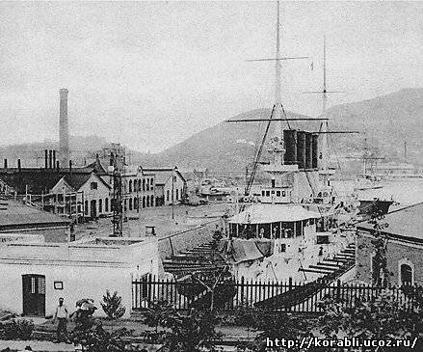
крейсер «Варяг» в доке Филадельфии

Slide 6
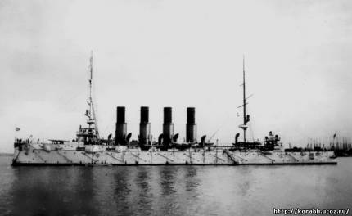
«Варяг» в Филадельфии перед выходом в Россию

Slide 7
Однако все вооружение «Варяга» было сделано в России. Орудия на Обуховском заводе, торпедные аппараты на Металлическом заводе в Санкт-Петербурге. Ижевский завод изготовил оборудование для камбуза, якоря заказали в Англии.
19 октября 1899 года после освещения и молебна крейсер был торжественно спущен на воду. «Варяг» поражал современников не только красотой форм и совершенства пропорций, но и множеством технических новинок примененных при его строительстве.
Впервые в истории кораблестроения вся мебель крейсера «Варяг» была сделана из металла и прокрашена под дерево. Это повышало выживаемость корабля в бою и во время пожара. Крейсер «Варяг» стал и первым русским кораблем, на котором телефонные аппараты были установлены практически во всех служебных помещениях, включая посты у орудий.

Slide 8
Андреевский флаг и вымпел были подняты на крейсере «Варяг» 2 января 1901 года. В марте того же года корабль навсегда покинул Филадельфию. Утром 3 мая 1901 года «Варяг» отдал якорь на Большом Кронштадтском рейде. Через две недели состоялся смотр, на котором присутствовал сам император Николай II. Корабль так понравился царю, что ту же был включен в состав императорской яхты «Штандарт» направлявшийся в Европу. После официальных визитов в Германию, Данию и Францию крейсер «Варяг» отбыл к месту постоянного базирования на Дальний Восток. 25 февраля 1902 года боевой корабль прибыл на рейд Порт-Артур. До этого крейсер «Варяг» успел побывать в Персидском заливе, Сингапуре, Гонконге и Нагасаки. Повсюду появление нового эффектного русского корабля производило огромное впечатление.

Slide 9
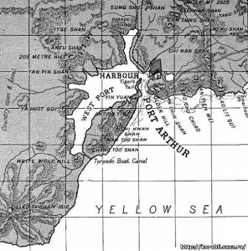
Порт-Артур на карте

Slide 10
Япония, не довольная усилением русского влияния на Дальнем Востоке, лихорадочно готовилась к войне с Россией. На английских верфях практически заново был построен ее флот. Армия была увеличена в 2,5 раза. На оснащение брались самые передовые разработки вида вооружений. Страна восходящего солнца, так же как и Россия, считала Дальний Восток зоной своих жизненных интересов. Результатом грядущей войны, по мнению японцев должно было стать изгнание русских из Китая и Кореи, отторжение острова Сахалин и установление господства Японии на Тихом океане. Над Портом-Артуром сгущались тучи.

Slide 11
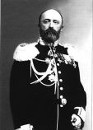
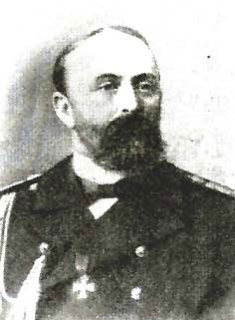
27 декабря 1903 года командир крейсера «Варяг» Всеволод Федорович Руднев
получил приказ русского наместника выйти в корейский международный порт Чемульпо (нынешний порт Inchhon, Южная Корея). По замыслу командования крейсер должен был установить надежную связь между Порт-Артуром и нашим посланником в Сеуле, а также обозначить русское военное присутствие в Корее. Покидать порт Чемульпо запрещалось без приказа старшего командования. Из-за сложного фарватера и мелководья «Варяг» бросил якорь на внешнем рейде.
31.08.1855 — 20.07.1913
Через несколько дней к нему присоединилась канонерская лодка «Кореец». Очень скоро стало ясно, что японцы готовятся к крупной десантной операции. 25 января командир крейсера В. Ф. Руднев лично направился к российскому послу, чтобы забрать его и отправиться домой вместе со всей миссией. Но посол Павлов так и не решился оставить посольство без приказа своего ведомства. Через сутки порт был заблокирован армадой японкой эскадры, состоявшей из 14 кораблей. Флагманом был броненосный крейсер «Osama».

Slide 12
27 января командир крейсера «Варяг» получил ультиматум от адмирала Урио. Японский командующий предлагал покинуть порт и сдаться на милость победителям в противном случае он угрожал атаковать русские корабли прямо на рейде. Узнав об этом, корабли иностранных государств направили протест - идти в бой на нейтральном рейде, в то же время они отказались сопровождать русских до выхода в море, где те имели бы больше возможностей для маневра и отражения атаки.
На крейсере «Варяг» и канонерской лодке «Кореец» начали готовиться к бою. По традиции все матросы и офицеры переоделись в чистые рубахи. В 10:45 к экипажу с речью обратился В. Ф. Руднев. Корабельный священник благословил моряков перед боем.
В 11:20 крейсер «Варяг» и канонерская лодка «Кореец» снялись с якоря и пошли навстречу японской эскадре. В знак восхищения мужеством моряков французы, англичане, итальянцы выстроили команды своих кораблей на палубах. На «Варяге» оркестр играл гимны государств, в ответ на итальянском корабле звучал гимн Российской Империи.

Slide 13
При появлении на рейде русских кораблей японцы подняли сигнал предлагавший сдаться, командир крейсера приказал на сигналы противника не отвечать. Несколько минут Адмирал Урио напрасно ждал ответа. Поначалу он не мог поверить, что русские идут не сдаваться, а атаковать его эскадру. В 11:45 флагманский корабль «Osama» открыл огонь по крейсеру «Варяг». Один из первых снарядов угодил в верхний носовой мостик и разрушил дальномерную станцию, штурманская боевая часть погибла. Через две минуты «Варяг» открыл сильный ответный огонь с правого борта.
Особенно тяжело пришлось комендорам, которые находились на верхней палубе. Японцы впервые применили в этом бою новую тактику - они буквально засыпали крейсер «Варяг» фугасными снарядами сильного разрывного действия, даже при ударе о воду такой снаряд разлетался на сотни кусочков.
На русском флоте использовали мощные бронебойные снаряды. Они прошивали борта кораблей противника, так и не взорвавшись.

Slide 14
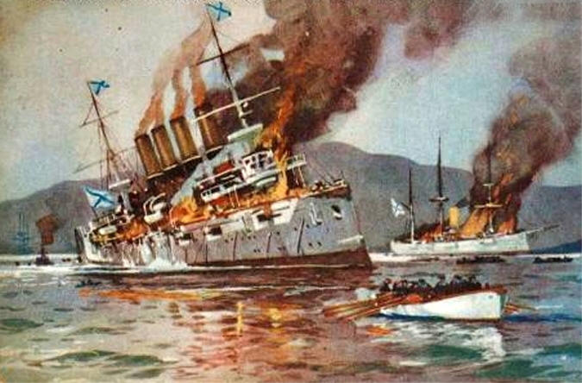

Slide 15
Раненые отказывались покидать свои места, в лазарет попали лишь те, кто уже не мог стоять на ногах. Верхняя палуба была пробита в нескольких местах, все вентиляторы и решетки крейсера превратились в решето. Когда очередным взрывом сорвало кормовой флаг, боцман поднял новый, рискуя жизнью. В 12:15 Руднев принял решение ввести в бой орудие левого борта. Когда корабль начал разворачиваться в него одновременно попало два крупных снаряда. Первый попал в помещение, где находились все рулевые приводы, осколки второго влетели в боевую рубку, три человека стоявшие рядом с Рудневым были убиты на месте. Сам командир крейсера «Варяг» получил ранение в голову, но, несмотря на контузию, остался на посту и продолжал руководить боем. Когда расстояние между противниками сократились до 5 км, в бой вступила канонерская лодка «Кореец».
За время сражения «Варяг» успел выпустить по противнику 1105 снарядов. В 13:15 израненный и дымящейся «Варяг» отдал якорь на рейде. По свидетельствам очевидцев вся палуба его была залита кровью. В обгоревших помещениях крейсера лежало 130 раненых матросов. 22 человека погибли во время боя. Из 12 шестидюймовых орудий в рабочем состоянии осталось два. Дальнейшее сопротивление было не возможным.

Slide 16
И тогда военный совет крейсера принял решение, чтобы корабли не достались японцам затопить, а команду по договоренности разместить на иностранных судах. Получив обращение Руднева, командиры европейских кораблей немедленно прислали шлюпки с санитарами. Во время эвакуации несколько моряков скончались. Больше всех - 352 человека - принял французский крейсер «Pascal», англичане забрали 235 человек, итальянцы - 178. В 15:30 на «Варяге» открыли кингстоны и клапаны затопления, «Кореец» был взорван.
9 февраля 1904 года в 18:10 легкий бронепалубный крейсер «Варяг» лег на левый борт и скрылся под водой.
Ни один офицеров и матросов после боя не попал в плен. Уважая мужество, проявленное в том бою, адмирал Урио согласился пропустить их через зону боевых действий для возвращения на родину.

Slide 17
Через два месяца пароход с моряками «Варяга» и «Корейца» прибыл в Одессу. Героев Чемульпо встретили громом оркестров, многотысячными манифестациями. Моряков засыпали цветами и небывалым взрывом патриотических чувств. Всем участникам боя были вручены Георгиевские кресты. От императора каждый матрос получил именные часы. Тогда появились первые песни посвященные крейсеру «Варяг» и канонерской лодке «Кореец».
Однако на этом история легендарного крейсера не закончилась. Вскоре после боя выяснилось, что «Варяг» затонул не глубоко. Во время отливов уровень воды в заливе Чемульпо падал до 9 метров. Узнав об этом, японцы начали работы по подъему крейсера «Варяг». Уже через месяц в Чемульпо из Японии были доставлены водолазы и специальное оборудование. С крейсера сняли орудия, мачты и трубы, выгрузили уголь, но все попытки поднять его в 1904 году закончились не удачей. Только 8 августа 1905 года после создания специальных кессонов удалось оторвать крейсер от илистого дна.

Slide 18
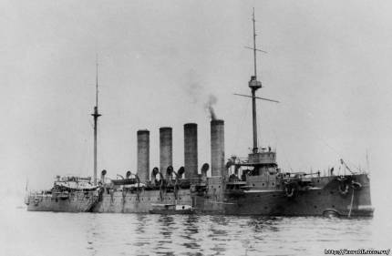
В ноябре 1905 года «Варяг» собственным ходом дошел в Японию. Почти два года крейсер «Варяг» находился в городе Йокосука на капитальном ремонте. Работы по его подъему и восстановлению обошлись японской казне в 1 миллион иен. В 1907 году он был зачислен в состав Японского военного флота под названием «Soya». На корме в знак уважения к противнику была оставлена надпись прежнего имени крейсера. В течение девяти лет крейсер был учебным кораблем кадетской школы. На нем учили, как надо защищать честь своей родины.
японский крейсер «SOYA»
(«Варяг»)

Slide 19
После первой мировой войны российское правительство начало переговоры о передачи нескольких кораблей-трофеев. После длительных торгов русское правительство выкупило «Варяг» у японцев. В марте того же года крейсер отправился в Россию. 21 марта 1916 года тысячи жителей Владивостока наблюдали как в бухту Золотой Рог входят три русских корабля под японскими флагами. Это были броненосцы первой тихоокеанской эскадры «Полтава», «Пересвет» и легендарный крейсер «Варяг». Через 12 лет крейсер снова ошвартовался у родных берегов. Корабли были приняты вновь в состав российского флота. Отныне они комплектовались только гвардейскими экипажами.
В конце 1916 года крейсер «Варяг» был зачислен в состав флотилии Северного Ледовитого океана. Вскоре был отправлен на ремонт в Англию. В 1917 году он прибыл в Ливерпуль. Дальнейшая судьба «Варяга» сложилась трагически. После известия об октябрьском перевороте в России британское правительство приказало задержать в своих портах все русские корабли, к этому моменту стоимость ремонта «Варяга» была оценена в 300000 фунтов стерлингов. Когда выяснилось, что большевики не собираются платить по царским долгам, англичане конфисковали «Варяг» и спустя некоторое время продали его одной из немецких фирм на слом. 5 февраля 1920 года два буксира повели его в порт Глазго.

Slide 20
Во время буксировки в Ирландском море начался сильный шторм. У берегов Южной Шотландии «Варяг» наскочил на скалы и затонул, правда, опять не глубоко. Во время отливов корпус крейсера выступал из воды почти на 2 метра. Все попытки снять его со скалы не увенчались успехом. Тогда новые хозяева начали разбирать его прямо в море. В 1925 году все работы на месте крушения «Варяга» были закончены. Так завершилась судьба легендарного корабля, но подвиг его экипажа не был предан забвению.
9 августа 1992 года в селе Савине был открыт памятник командиру крейсера В.Ф. Рудневу. Летом 1997 года во Владивостоке установлен памятник крейсеру «Варяг».

Slide 21
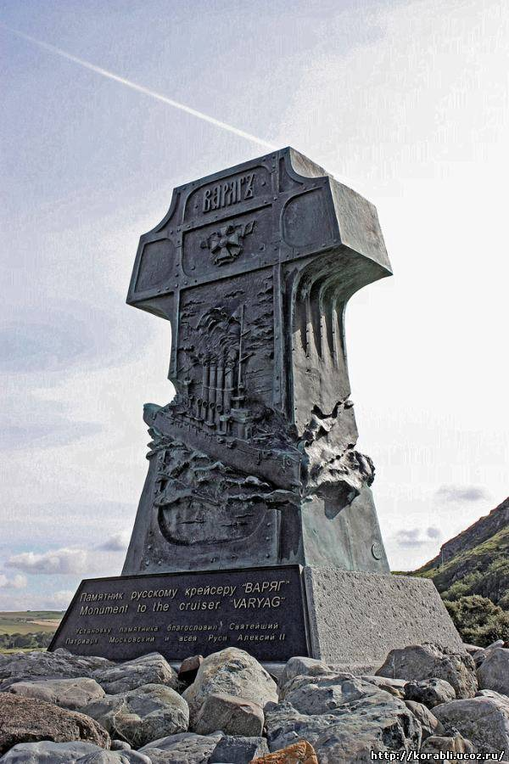

Slide 22
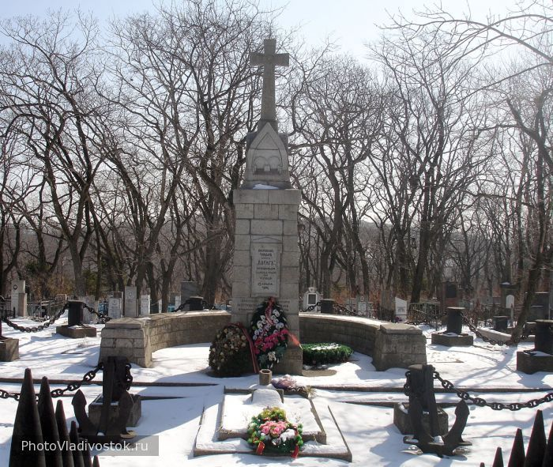

Slide 23
В госпиталь порта Чемульпо сразу после боя поступили 24 русских матроса. Умирая от ран, они просили похоронить их на русской земле. Правительство России в 1911 году обратилось к Японии с просьбой разрешить перенос праха в Россию, во Владивосток, где и был открыт Мемориал матросам крейсера «Варяг».
Торжественное перезахоронение праха варяжцев состоялось 20 декабря 1911 года на Морском кладбище в братской могиле. Летом 1912 года на братской могиле на народные пожертвования был установлен обелиск из серого гранита, увенчанный Георгиевским крестом. Рядом с памятником героям "Варяга" находятся могилы моряков - участников русско-японской войны.
На фасаде обелиска надпись: "Нижним чинам крейсера "Варяг", погибшим в бою с японской эскадрой при Чемульпо 27 января 1904 года". Рядом с памятником героям "Варяга" находятся могилы моряков-участников русско-японской войны.

Slide 24
Источники:
1. http://korabley.net/news/geroicheskaja_i_tragicheskaja_sudba_krejsera_varjag/2010-02-05-472
2. http://www.opoccuu.com/varyag.htm
3. http://pomnipro.ru/memorypage15229/biography
4. http://historius.narod.ru/spravka/kruizers/varyag.htm

